Slide 1
내 작은 두 손에
1/5

Slide 2
2/5

Slide 3
3/5

Slide 4
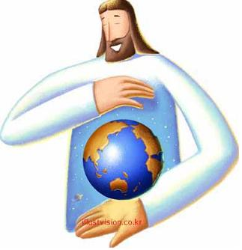
4/5

Slide 5
5/5

